Slide 1
并发服务器
I/O复用与套接字选项

Slide 2
目 录
I/O模型
I/O复用概述
select函数和pselect函数
非阻塞I/O
信号驱动I/O模型

Slide 3
I/O
Linux中，广义上来讲一个文件就是一个字节序列，而非我们直觉上的一个文件或目录。这个字节序列也并没有确定的存储，可能在网络上、可能在磁盘上或缓冲区中。I/O操作都是针对这个字节序列进行，比如read调用就是从这个字节序列读到字节到内存缓冲区中，write调用就是把字节加到这个字节序列后面。
文件I/O（文件描述符0 对应标准输入，和read, write 等配合使用 ）、网络数据包 IO（套接字）、标准I/O（对于标准I/O库，它们的操作则是围绕流进行的，预定义了三个标准I/O流，分别为三个文件指针stdin，stdout和stderr ，函数fread, fwrite ）

Slide 4
系统调用是如何完成一个I/O操作的呢？
Linux系统将内存分为内核区和用户区，Linux内核管理所有的硬件资源，应用程序通过系统调用与内核交互，达到使用硬件资源的目的。例如，应用程序通过系统调用read对文件描述符fd发起一个读操作，这时候内核通过驱动程序向硬件发送读指令，并将读到的数据放在这个fd对应结构体的缓存区中，但这个结构体是在内核内存区的，需要将这个数据读到用户区，这样就完成了一次读操作。

Slide 5
一个输入操作一般有两个阶段
  等待数据准备好
  从内核到进程（应用程序）拷贝数据
对于一个socket上的操作
  第一步：一般是等待数据到达网络，当分组到达时，它被拷贝到内核中某个缓冲区。
  第二步：将数据从内核缓冲区拷贝到应用程序缓冲区。

Slide 6
I/O模型
Unix下可用的I/O模型
  阻塞i/o
  非阻塞i/o
  i/o复用（select和poll）
  信号驱动i/o（SIGIO）
  异步i/o（posix.1的aio_系列函数)

Slide 7
阻塞I/O模型
最流行的i/o模型。缺省时，所有套接字都是阻塞的。阻塞，使进程被挂起而等待I/O的读写就绪。
应用程序调用一个I/O函数，导致应用程序阻塞，等待数据准备好。如果数据没有准备好，一直等待…..数据准备好了，从内核拷贝到用户空间，IO函数成功指示。
应用进程
内核
系统调用
recvfrom
无数据报准备好
等待数据
进程阻塞于recvfrom的调用
数据报准备好
拷贝数据报
将数据从内核拷贝到用户空间
系统调用
处理数据报
拷贝完成
Notes:
进程调用recvfrom，此调用直到数据报到达且拷贝到应用缓冲区或是出错才返回。最常见的错误是系统调用被信号中断，我们所说的进程阻塞的整段时间是指从调用recvfrom开始到它返回的这段时间，当进程返回成功指示时，应用进程开始处理数据报。

Slide 8
非阻塞I/O模型
当把一个套接字设置成非阻塞方式时，即通知内核：当请求的I/O操作不能完成时，不要进程睡眠，而应返回一个错误。这样我们的I/O操作函数将不断的测试数据是否已经准备好，如果没有准备好继续测试。(返回不成功指示)
上述方式循环调用recvfrom，称为轮询，极为浪费cpu资源
应用进程
系统调用
内核
recvfrom
无数据报准备好
EWOULDBLOCK
系统调用
等待数据
recvfrom
无数据报准备好
EWOULDBLOCK
进程反复调用recvfrom等待返回成功指示
系统调用
recvfrom
数据报准备好
拷贝数据报
将数据从内核拷贝到用户空间
系统调用
处理数据报
拷贝完成
Notes:
当一个应用进程像这样对一个非阻塞sockt循环调用recvfrom时，我们称此过程为轮询（polling）,应用进程连续不断的查询内核，看看某操作是否准备好，这对CPU是极大的浪费，但这种模型只是偶尔才遇到。

Slide 9
I/O复用模型
I/O复用模型调用select或poll，进程阻塞于这两个系统调用上，而不是阻塞于真正的I/O系统调用上。
这两个函数可以同时阻塞多个I/O操作，对多个I/O操作进行检测，直到有数据可读或可写时，才真正调用I/O操作函数。
应用进程
内核
系统调用
select
无数据报准备好
进程阻塞于select系统调用，等待可能多个套接字中的任一个变为可读或可写
等待数据
返回可读条件
数据报准备好
拷贝数据报
系统调用
recvfrom
数据拷贝到应用缓冲区期间，进程阻塞
将数据从内核拷贝到用户空间
系统调用
处理数据报
拷贝完成
注意：与阻塞I/O模型相比，由于使用了系统调用select，似乎比阻塞I/O还差。但select的好处在于可以等待多个描述字准备好
Notes:
阻塞select调用，等待数据报socket可读，当select返回可读条件时，调用recvfrom将数据报拷贝到应用缓存中。
I/O 复用并非限于网络编程，许多应用程序也需要使用这项技术。--对于套接字IO，考虑以下情况：标准输入和TCP套接字，我们遇到的问题是TCP客户端阻塞于标准输入（stdin）-即用fgets函数，而在此期间
服务器崩溃。服务器的TCP会正确的给客户发一个FIN，但客户进程正阻塞于从标准输入读入的过程，它将看不到这个EOF，直到套接字读操作结束为止（但这个过程可能已经过了很长时间）。这样的进程需要
一种预先告知内核的能力，使得内核一旦发现进程所指定的一个或多个I/O条件就绪，它就通知进程。这个能力称为I/O复用

Slide 10
信号驱动I/O模型
首先我们允许socket进行信号驱动I/O，并通过系统调用sigaction安装一个信号处理程序。此系统调用立即返回，进程继续工作，它是非阻塞的。当数据报准备好被读时，就为该进程生成个sigio信号。我们随即可以在信号处理程序中调用recvfrom来读取数据报，并通知主循环数据报已准备好被处理，也可以通知主循环，让它来处理数据报。
让内核在描述字准备好时用信号SIGIO通知进程。这种模型的好处是当等待数据报到达时，可以不阻塞。前提是允许套接口进行信号驱动i/o 。
可以由信号处理程序来读取数据，或通知主循环来读取数据.
应用进程
内核
系统调用sigaction
建立SIGIO的信号处理程序
返回
进程继续执行
等待数据
递交SIGIO
信号处理程序
数据报准备好
拷贝数据报
系统调用
recvfrom
将数据从内核拷贝到用户空间
数据拷贝到应用缓冲区期间，进程阻塞
返回成功指示
拷贝完成
处理数据报
Notes:
首先我们允许socket进行信号驱动I/O，并通过系统调用sigaction安装一个信号处理程序。此系统调用立即返回，进程继续工作，它是非阻塞的。当数据报准备好被读时，就为该进程生成个sigio信号。我们随即可以在信号处理程序中调用recvfrom来读取数据报，并通知主循环数据报已准备号被处理，也可以通知主循环，让它来处理数据报。
无论我们如何处理sigio信号，这种模型的好处是当等待数据报到达时，可以不阻塞。主循环可以继续执行，只是等待信号处理程序的通知：或者数据报已准备好被处理，或者数据报已准备好被读取。

Slide 11
异步I/O模型
我们调用aio_read,给内核传递描述字、缓冲区指针、缓冲区大小、文件偏移等，并告诉内核当整个操作完成时通知我们，此系统调用立即返回，我们的进程不阻塞于等待I/O操作的完成，我们假设要求内核在操作完成时产生一个信号，此信号直到数据已拷贝到应用程序缓冲区才产生，这一点是于信号驱动I/O模型不同的。
异步I/O让内核启动操作，并在整个操作完成后（包括将数据从内核拷贝到应用进程的缓冲区）通知我们。
应用进程
内核
系统调用
aio_read
无数据报准备好
返回
等待数据
进程继续执行
数据报准备好
拷贝数据报
将数据从内核拷贝到用户空间
信号处理程序处理数据报
递交在aio_read中指定的信号
拷贝完成
异步i/o让与信号驱动i/o的区别是：
后者是由内核通知我们何时可以启动一个i/o操作，而前者是由内核通知我们i/o操作何时完成。
Notes:
我们调用aio_red,给内核传递描述字、缓冲区指针、缓冲区大小、文件偏移等，并告诉内核当整个操作完成时通知我们，此系统调用立即返回，我们的进程不阻塞于等待I/O操作的完成，我们假设要求内核在操作完成时产生一个信号，此信号直到数据已拷贝到应用程序缓冲区才产生，这一点是于信号驱动I/O模型不同的。

Slide 12
五个I/O模型的比较
阻塞i/o | 非阻塞i/o | i/o复用 | 信号驱动i/o | 异步i/o
发起 阻 塞 完成 | 检查 检查 检查 检查 检查 检查 阻 塞 完成 | 检查 阻 塞 就绪发起 阻 塞 完成 | 通知发起 阻 塞 完成 | 发起 完成
等待数据
将数据从内核拷贝到用户空间

Slide 13
同步i/o与异步i/o
Posix定义这两个术语如下：
  同步i/o操作引起请求进程阻塞，直到i/o操作完成；
  异步i/o操作不引起请求进程阻塞；
上述i/o模型中，前四个模型：阻塞i/o模型、非阻塞i/o模型、i/o复用模型和信号驱动模型都是同步i/o模型，因为真正的i/o操作（recvfrom）阻塞进程，只有异步i/o模型与此异步i/o定义相匹配。

Slide 14
I/O复用概述
问题：当客户应用程序处理两个或以上的描述字，如标准输入和tcp套接字，当客户程序被标准输入阻塞，而服务器又被杀死，尽管tcp服务器已给客户发送了FIN，但客户程序却不能读取（演示，包括迭代服务器的阻塞问题）。解决方法之一是用并发技术，但这种方法在有些情况下却显得极为昂贵。
我们需要程序具有这样的能力：如果一个或多个i/o条件满足（如输入已准备好，或者描述字可以承接更多的输出）时，我们就被通知。这个能力就称为i/o复用。

Slide 15
I/O复用的应用场合
当客户处理多个描述字（一般是交互式输入和网络套接字），必须使用i/o复用；
一个客户同时处理多个套接字是可能的(例如FTP客户程序），但很少出现；
如果一个tcp服务器既要处理监听套接字，又要处理连接套接字，一般也可以用i/o复用；（当然可以使用并发技术）
如果一个服务器既要处理tcp，又要处理udp，一般也要使用i/o复用；
如果一个服务器要处理多个服务或者多个协议，一般要使用i/o复用；
i/o复用并非只限于网络编程，许多正式应用程序也需要使用这项技术。

Slide 16
I/O复用的基本思想
先构造一张或多张包含所有需要等待的描述符的表，然后调用一个函数，它要到这些描述符中的一个或多个已准备好进行I/O时才返回。在返回时，它告诉进程哪一个描述符已准备好可以进行I/O。

Slide 17
select函数（1）
是一个整数值，是指集合中所有文件描述符的范围，即所有文件描述符的最大值加1
fd_set:集合，存放文件描述符
监视的写文件描述符集合
监视的读文件描述符集合
#include <sys/select.h>
#include <sys/time.h>
int select(int maxfd, fd_set *readset, fd_set *writeset, fd_set *exceptset, const struct timeval *timeout);
返回：准备好描述字的总数量，0－超时，-1－出错，参数timeout指定内核等待的时间，其结构如下：
struct timeval {
long tv_sec; /* seconds */
long tv_usec; /* microseconds */
}

Slide 18
select函数（2）
该函数有三种执行结果：
  永远等待下去：仅在有一个或以上描述字准备好i/o才返回，为此，我们将timeout设置为空指针。
  等待固定时间：在有一个描述字准备好时返回，但不超过由timeout参数指定的秒数和微秒数。
  根本不等待，检查描述字后立即返回，这称为轮询。这种情况下，timeout必须指向结构timeval，且定时器的值必须为0。
在前两种情况的等待中，如果进程捕获了一个信号并从信号处理程序返回，那么等待一般被中断。

Slide 19
select函数（3）
结构timeval指定了秒数和微秒数。但内核支持的分辨率却要粗糙得多（10ms），因此，定时并不精确。另外，如果select的三个测试指针为空，将提供一个比函数sleep更为精确的定时器（sleep睡眠以秒为最小单位）。
select的三个描述字集合分别指示不同测试类型的描述字集合（读、写、异常描述字），其中异常描述字支持：套接字上带外数据的到达和控制状态信息的存在。

Slide 20
select函数（4）
FD_ZERO:清空fd_set描述符集合
对描述字集合（32位整数）的操作主要有以下四个：
  void FD_ZERO(fd_set *fdset); /*所有bit位置0*/
  void FD_SET(int fd, fd_set *fdset); /*将fd位置1*/
  void FD_CLR(int fd, fd_set *fdset); /*将fd位置0*/
  int FD_ISSET(int fd, fd_set *fdset); /*检测fd位是否为1*/
FD_SET:往fd_set中添加描述符，建立文件描述符与fd_set联系
FD_CLR:在fd_set中删除描述符
FD_ISST:检查fd_set联系的文件描述符fd是否可读写

Slide 21
select函数（4）
使用select函数需重点注意的几个问题：
  需对最大描述字加1，如：需等待的描述字为1，4，5，其maxfd就应该是6。
  待测试的描述集总是从0开始的，所以如果你要检测的描述符最大值为5，则系统也要监测0、1、2、3、4、5，共6个描述符。
  是6而不是5的原因：我们指定的是描述符的个数而非最大值，而描述符是从0开始的。

Slide 22
select函数（4）
使用select函数需重点注意的几个问题：
  对集合初始化是很重要的，如果集合作为一个自动变量分配而未初始化，那将导致不可预测的后果。每次调用select前都必须对等待描述字集合完成初始化和设置工作。

Slide 23
select函数（4）
对fd_set的理解：
  假设fd_set的长度为1字节， fd_set中的每一bit可以对应1个文件描述符fd，则一字节长的fd_set可以对应8个fd。
  fd_set sets;
  执行FD_ZERO (&set);则sets用位表示是0000,0000;
执行select(6,&rdfds,NULL,NULL,NULL);阻塞等待。
如果fd=1,fd=2上都发生可读事件，select返回，此时sets为：
0000,0110
注意：没有事件发生的fd=5被清零。
如果再加入fd=1,fd=2，分别执行FD_SET(fd,&sets)则sets为：
0010,0110
如果fd=5，执行FD_SET(fd,&sets)，则sets为：
0010,0000

Slide 24
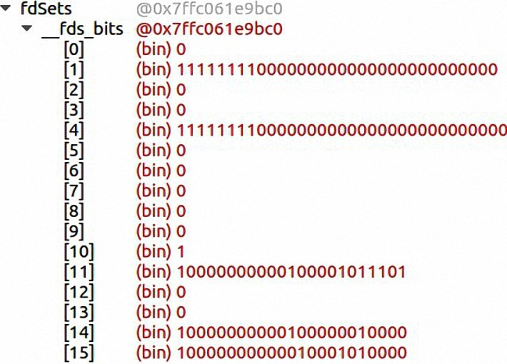
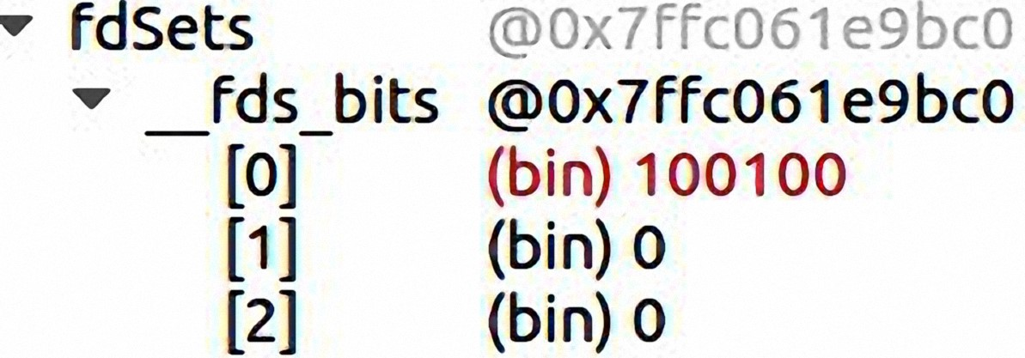
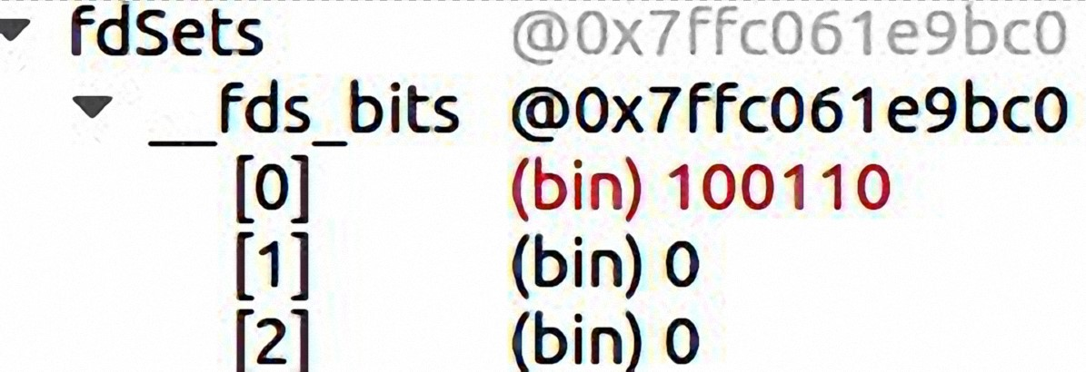
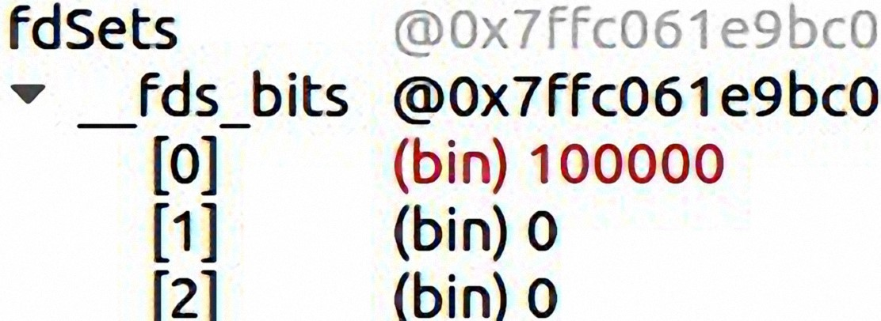
select函数（4）
#include <sys/select.h>>
#include <sys/time.h>
int main()
{
fd_set fdSets;
FD_ZERO(&fdSets);
/* fd = aceept(...)*/
int fd1 = 5;
FD_SET(fd1,&fdSets);
int fd2 = 2;
FD_SET(fd2,&fdSets);
int fd3 = 1;
FD_SET(fd3,&fdSets);
}

Slide 25
select函数（5）
套接字可读的条件主要有：
  套接字接收缓冲区中的数据字节数大于等于套接字接收缓冲区低潮限度的当前值；
  套接字是一个监听套接字且已完成的连接数为非0。
  如果对方TCP发送一个FIN（对方进程终止），套接字就变为可读且read返回0;
  有一个套接字错误待处理。
接收和发送低潮限度的目的是：在select返回可读或可写条件之前，应用进程可以对有多少数据可读或有多大空间可写进行控制。比如应用程序指定接收低水位为64个字节，那么接收缓冲区有64个字节，才算fd读就绪。

Slide 26
select函数（6）
套接字可写的条件主要有：
  套接字发送缓冲区的可用空间大于等于套接字发送缓冲区的低潮限度；
  套接字的写这一半关闭，对套接字的写将产生SIGPIPE信号；
  有一个套接字错误待处理。
套接字的异常条件：
  套接口带外数据的到达；

Slide 27
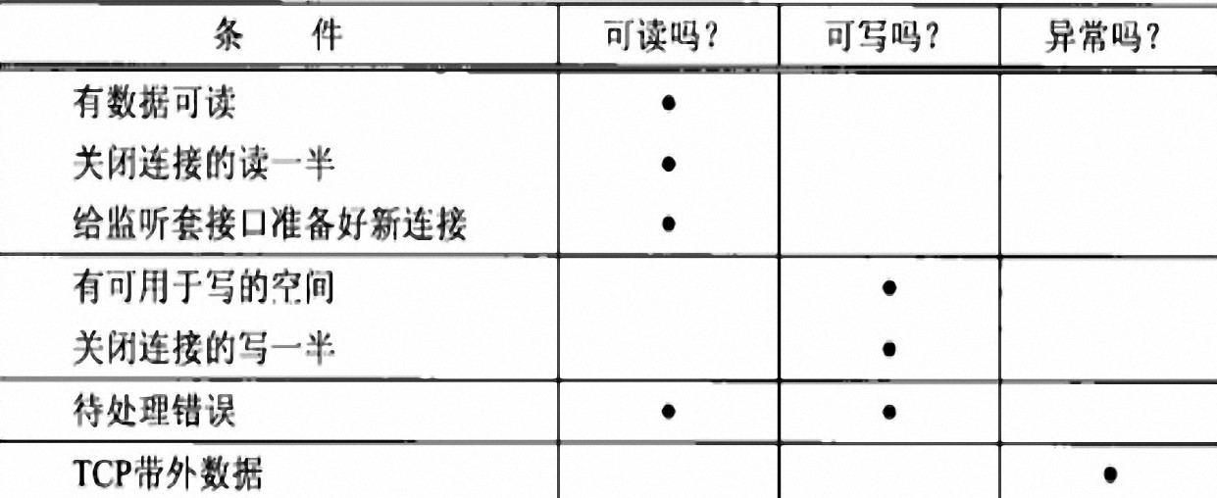
select函数（6）

Slide 28
Select()函数实现I/O多路复用的步骤
清空描述符集合；
建立需要监视的描述符与描述符集合的联系；
调用select()函数；
检查所有需要监视的描述符，利用FD_ISSET宏判断是否已准备好；
对已准备好的描述符进行I/O操作。

Slide 29
select函数例程（1）
int main(void) {
fd_set rfds;
struct timeval tv;
int retval;
char temp[100];
/* Watch stdin (fd 0) to see when it has input. */
FD_ZERO(&rfds);
FD_SET(0, &rfds);
/* Wait up to five seconds. */
tv.tv_sec = 5;
tv.tv_usec = 0;

Slide 30
select函数例程（1）
retval = select(1, &rfds, NULL, NULL, &tv);
if (retval){
fgets(temp,100,stdin);
printf("Data is available now.\n");
printf(“stdin input: %s",temp);
}
else if(retval==0)
printf("time out\n");
else
printf("No data within five seconds.\n");
exit(0);
}

Slide 31
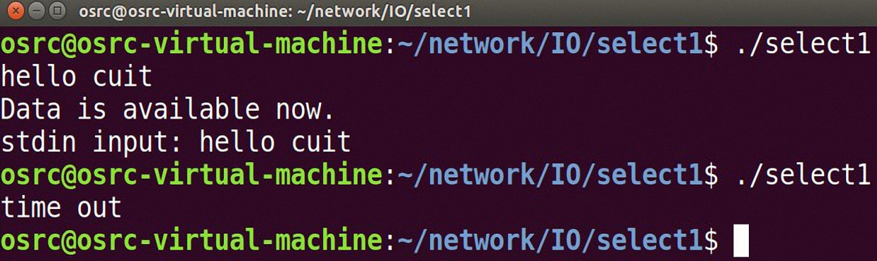
运行结果

Slide 32
select函数例程（2）
//初始化地址结构，定义套接字...
// 创建监听套接字、绑定地址、监听
...
// 初始化文件描述符集合
fd_set readfds, activefds;
FD_ZERO(&activefds);
FD_SET(listenfd, &activefds); //listenfd = socket( ... )
int maxfd = listenfd;
while (1) {
//activefds集合维护所有活跃描述符（监听套接字+客户端连接）
readfds = activefds;
select(maxfd + 1, &readfds, NULL, NULL, NULL);

Slide 33
select函数例程（2）
// 处理新连接
if (FD_ISSET(listenfd, &readfds)) {
connfd = accept(listenfd, NULL, NULL);
printf("新客户端连接: fd=%d\n", connfd);
// 将新连接加入集合
FD_SET(connfd, &activefds);
if (connfd > maxfd)
maxfd = connfd;
}

Slide 34
select函数例程（2）
// 处理客户端数据
for (int i = 0; i <= maxfd; i++) {
if (i != listenfd && FD_ISSET(i, &readfds)) {
char buffer[BUFFER_SIZE];
ssize_t n = read(i, buffer, BUFFER_SIZE);
if (n > 0) {
write(i, buffer, n);
} else {
close(i);
FD_CLR(i, &activefds);
printf("客户端 fd=%d 断开连接\n", i);
}
}
}

Slide 35
pselect（）函数（1）
int pselect (int maxfdp1, fd_set *readset, fd_set * writeset, fd_set * exceptset, const struct timespec * timeout, const sigset_t *sigmask);
返回：准备好的描述字个数，0－超时， －1－出错。
pselect函数使用结构timespec，而不是timeval:
struct timespec {
time_t tv_sec; /* seconds */
long tv_nsec; /* nanoseconds */
}

Slide 36
pselect（）函数（2）
select和pselect都是等待一系列的文件描述符（int）的状态发生变化。
这两个函数基本上是一致，但是有两个区别：
第一点 select函数用的timeout参数，是一个timeval的结构体（包含秒和微秒），然而pselect用的是一个timespec结构体（包含秒和纳秒）
第二点 select函数没有sigmask参数，当pselect的sigmask参数为null时，两者行为时一致的。

Slide 37
pselect（）函数（2）
函数pselect增加了第六个参数：指向信号掩码的指针。这允许程序禁止递交某些信号，测试由这些当前禁止的信号的信号处理程序所设置的全局变量，然后调用pselect，告诉它临时重置信号掩码。

Slide 38
pselect函数例程
sigset_t:信号集。typedef struct {
unsigned long sig[_NSIG_WORDS]；
} sigset_t
int main(void) {
fd_set rset;
sigset_t newsig,oldsig;
char temp[100];
FD_ZERO(&rset);
FD_SET(0,&rset);
sigemptyset(&newsig);
sigemptyset(&oldsig);
sigaddset(&newsig,SIGINT);
while(1) {
if(pselect(1,&rset,NULL,NULL,NULL,&newsig) > 0) {
fgets(temp,100,stdin);
printf("Input string is %s\n",temp);
exit(0);
}
}
}
初始化信号集
在信号集中加入信号
等待rset中的描述字变为可读前，阻塞newsig中的信号。

Slide 39
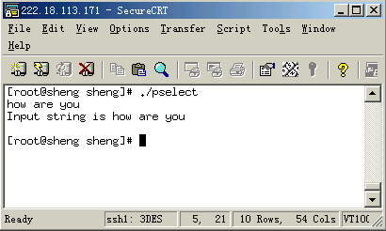
pselect（）运行结果

Slide 40
UDP谈话程序
谈话程序。双方都可以从终端输入一串字符（以回车结束），通过UDP的方式发送到对方，并显示在对方的终端上。从命令行输入源地址、源端口、目的地址、目的端口。
问题所在：双方都要读取socket数据和标准输入数据。
即同一方调用recvfrom和fgets函数。此两个函数都会引起进程阻塞。例如：调用fgets，进程阻塞等待用户输入数据，此时对方向自已发送数据….不能处理!

Slide 41
解决方法，使用I/O复用，进程阻塞到select，当标准输入和socket有数据时返回。
fd_set infds;
for(;;) {
FD_ZERO(&infds); /*重置句柄集 */
FD_SET(fileno(stdin),&infds); /*把标准输入置入句柄集*/
FD_SET(sockfd,&infds); /*把socket置入句柄集*/
maxfd=max(fileno(stdin),sockfd)+1;
if(select(maxfd,&infds,NULL,NULL,NULL)==-1){ /*错误处理*/ }
if(FD_ISSET(sockfd,&infds)) /*测试socket是否可读*/
{ /* 读socket */ }
if(FD_ISSET(fileno(stdin),&infds)) /*测试标准输入是否可读*/
{ /*读标准输入 */ }
}

Slide 42
#define BUFFER_SIZE 1024
int main(int argc, char* argv[]) {
if (argc != 5) {
fprintf(stderr, "用法: %s <本地IP> <本地端口> <对方IP> <对方端口>\n", argv[0]);
exit(1);
}
const char* local_ip = argv[1];
int local_port = atoi(argv[2]);
const char* peer_ip = argv[3];
int remote_port = atoi(argv[4]);

Slide 43
int sockfd;
struct sockaddr_in local_addr, remote_addr;
socklen_t addr_len = sizeof(remote_addr);
fd_set read_fds;
char buffer[BUFFER_SIZE];
// 创建 UDP 套接字
sockfd = socket(AF_INET, SOCK_DGRAM, 0);
if (sockfd < 0) {
perror("socket 创建失败");
exit(1);
}

Slide 44
// 设置本地地址
memset(&local_addr, 0, sizeof(local_addr));
local_addr.sin_family = AF_INET;
local_addr.sin_port = htons(local_port);
if (inet_pton(AF_INET, local_ip, &local_addr.sin_addr) <= 0) {
perror("无效的本地地址"); close(sockfd);
exit(1);
}
// 绑定本地地址
if (bind(sockfd, (struct sockaddr*)&local_addr, sizeof(local_addr))) {
perror("bind 失败"); close(sockfd);
exit(1);
}

Slide 45
// 设置对方地址
memset(&remote_addr, 0, sizeof(remote_addr));
remote_addr.sin_family = AF_INET;
remote_addr.sin_port = htons(remote_port);
if (inet_pton(AF_INET, peer_ip, &remote_addr.sin_addr) <= 0) {
perror("无效的对方地址");
close(sockfd);
exit(1);
}
printf("UDP 谈话程序已启动，本地地址: %s:%d，对方地址: %s:%d\n",
local_ip, local_port, peer_ip,remote_port);

Slide 46
while (1) {
// 初始化文件描述符集合
FD_ZERO(&read_fds);
FD_SET(STDIN_FILENO, &read_fds); // 监控标准输入
FD_SET(sockfd, &read_fds); // 监控 UDP 套接字
// 调用 select 监控文件描述符
int activity = select(sockfd + 1, &read_fds, NULL, NULL, NULL);
if (activity < 0) {
perror("select 失败");
break;
}

Slide 47
// 检查标准输入是否有数据可读
if (FD_ISSET(STDIN_FILENO, &read_fds)) {
if (fgets(buffer, BUFFER_SIZE, stdin) != NULL) {
// 发送数据到对方
if (sendto(sockfd, buffer, strlen(buffer), 0,
(struct sockaddr*)&remote_addr, addr_len) < 0) {
perror("sendto 失败");
break;
}
printf("已发送消息: %s", buffer);
} else {
printf("标准输入已关闭\n");break; }
}

Slide 48
// 检查 UDP 套接字是否有数据可读
if (FD_ISSET(sockfd, &read_fds)) {
ssize_t n = recvfrom(sockfd, buffer, BUFFER_SIZE - 1, 0,
(struct sockaddr*)&remote_addr, &addr_len);
if (n > 0) {
buffer[n] = '\0'; // 确保字符串以 null 结尾
printf("收到消息: %s", buffer);
} else if (n == 0) {
printf("对方已关闭连接\n"); break;
} else {
perror("recvfrom 失败"); break; }
}
} //while循环结束，之后关闭套接字，程序退出.

Slide 49
TCP-UDP服务器
采用IO复用技术，使服务器既可以处理TCP，也可以处理UDP。
int tcp_sock, udp_sock;
struct sockaddr_in tcp_addr, udp_addr, client_addr;
socklen_t client_len = sizeof(client_addr);
fd_set read_fds, active_fds;
char buffer[BUFFER_SIZE];
int i, max_fd, ret;
int client_sockets[MAX_CLIENTS];
// 初始化客户端 socket 数组
for (i = 0; i < MAX_CLIENTS; i++)
client_sockets[i] = -1;

Slide 50
// 创建、绑定、监听（监听套接字）……
// 创建、绑定 UDP 套接字
memset(&udp_addr, 0, sizeof(udp_addr));
udp_addr.sin_family = AF_INET;
udp_addr.sin_addr.s_addr = INADDR_ANY;
udp_addr.sin_port = htons(UDP_PORT);
if (bind(udp_sock, (struct sockaddr*)&udp_addr, sizeof(udp_addr)) < 0) {
perror("UDP bind failed"); exit(1);
}
printf("Server is running...\n");

Slide 51
// 初始化 active_fds
FD_ZERO(&active_fds);
FD_SET(tcp_sock, &active_fds);
FD_SET(udp_sock, &active_fds);
max_fd = (tcp_sock > udp_sock) ? tcp_sock : udp_sock;
while (1) {
read_fds = active_fds;
// 使用 select 等待事件
ret = select(max_fd + 1, &read_fds, NULL, NULL, NULL);
if (ret < 0)
break;

Slide 52
// 处理 TCP 监听 socket
if (FD_ISSET(tcp_sock, &read_fds)) {
int client_sock = accept(tcp_sock, (struct sockaddr*)&client_addr, &client_len);
if (client_sock < 0) {
perror("TCP accept failed");
continue;
}

Slide 53
// 处理 TCP 客户端 socket
for (i = 0; i < MAX_CLIENTS; i++) {
int client_sock = client_sockets[i];
if (client_sock != -1 && FD_ISSET(client_sock, &read_fds)) {
memset(buffer, 0, BUFFER_SIZE);
ssize_t bytes_read = read(client_sock, buffer, BUFFER_SIZE);
if (bytes_read > 0) {
printf("TCP client %d: %s", i, buffer);
write(client_sock, buffer, bytes_read);
}

Slide 54
else {
// 客户端断开连接
printf("TCP client %d disconnected\n", i);
close(client_sock);
FD_CLR(client_sock, &active_fds);
client_sockets[i] = -1;
}
}
}

Slide 55
// 处理 UDP 数据包
if (FD_ISSET(udp_sock, &read_fds)) {
memset(buffer, 0, BUFFER_SIZE);
ssize_t bytes_recv = recvfrom(udp_sock, buffer, BUFFER_SIZE, 0,
(struct sockaddr*)&client_addr, &client_len);
if (bytes_recv > 0) {
printf("UDP client: %s", buffer);
sendto(udp_sock, buffer, bytes_recv, 0,
(struct sockaddr*)&client_addr, client_len);
}
}

Slide 56
非阻塞I/O模型
当把一个套接字设置成非阻塞方式时，即通知内核：当请求的i/o操作非得让进程睡眠不能完成时，不要进程睡眠，而应返回一个错误。(返回不成功指示)
上述方式循环调用recvfrom，称为轮询，极为浪费cpu资源
应用进程
系统调用
内核
recvfrom
无数据报准备好
EWOULDBLOCK
系统调用
等待数据
recvfrom
无数据报准备好
EWOULDBLOCK
进程阻塞于recvfrom的调用
系统调用
recvfrom
数据报准备好
拷贝数据报
将数据从内核拷贝到用户空间
系统调用
处理数据报
拷贝完成

Slide 57
非阻塞I/O的实现
可以通过fcntl()或ioctl()来改变句柄(或描述符)的标志来实现。
#include <fcntl.h>
int fcntl(int fd,int cmd);
int fcntl(int fd,int cmd,long arg);
fd是要操作的句柄（或描述符）,cmd为要执行的操作,arg为操作的参数。
以下两个操作与设置非阻塞方式有关。
F_GETFL:读取句柄（或描述符）标志。
F_SETFL:设置句柄（或描述符）标志。

Slide 58
将句柄（描述符）sockfd设置为非阻塞的代码是：
int flags:
flags=fcntl(sockfd,F_GETFL,0); /*读取句柄当前标志*/
flags|=O_NONBLOCK; /*加入非阻塞标志信号驱动标志：O_ASYNC */
fcntl(sockfd,F_SETFL,flags); /*设置带有非阻塞标志的新标志*/
不能
fcntl(sockfd,F_SETFL,O_NONBLOCK)，因为它将清除所有其它文件状态的标志。
在修改文件描述符标志或文件状态标志时必须谨慎，先要取得现在的标志值，然后按照希望修改它，最后设置新标志值。不能只是执行F_SETFD或F_SETFL命令，这样会关闭以前设置的标志位。

Slide 59
当读句柄（描述符）时句柄不是“可读”，或者写句柄时句柄不是“可写”，进程不会阻塞，而是出错返回，并将errno设置为EWOULDBLOCK。进程通过循环反复地进行读写系统调用，直到不再出错返回，或者是出错但errno不为EWOULDBLOCK。
注意：stdin设为非阻塞后，不能使用标准输入输出函数操作该句柄，而要通过read来操作。

Slide 60
#define MSG_TRY "try again\n"
int main(void)
{
char buf[10];
int n, flags;
flags = fcntl(fileno(stdin), F_GETFL,0);
flags |= O_NONBLOCK;
if(fcntl(fileno(stdin), F_SETFL, flags)==-1)
{
perror("fcntl");
exit(1);
}
while(1)
{
n = read(fileno(stdin), buf, 10);
if(errno == EWOULDBLOCK)
{
perror("read:");
write(fileno(stdout), MSG_TRY, strlen(MSG_TRY));
}
write(fileno(stdout), buf, n);
}return 0;}

Slide 61
例子：谈话程序 udptalknonblock.c
……
flags=fcntl(sockfd,F_GETFL,0);
flags|=O_NONBLOCK;
fcntl(sockfd,F_SETFL,flags);
stdinfd=fileno(stdin);
flags=fcntl(stdinfd,F_GETFL,0);
flags|=O_NONBLOCK;
fcntl(stdinfd,F_SETFL,flags);
……
For(;;) {
n=read(sockfd,msg,BUFLEN); /*不会阻塞*/
if(n==-1){……}
……
n=read(stdinfd,msg,BUFLEN); /*不会阻塞*/
switch(n){……}
…..
}

Slide 62
#include <sys/types.h>
#include <sys/socket.h>
#include <arpa/inet.h>
#include <stdio.h>
#include <errno.h>
#include <fcntl.h>
#define BUFLEN 255
#define max(x,y) (((x)>(y))?(x):(y))
int main(int argc,char**argv)
{
struct sockaddr_in peeraddr,localaddr;
int sockfd,n,maxfd,socklen,flags,stdinfd;
char msg[BUFLEN+1];
fd_set infds;
if(argc!=5)
{
printf("%s<dest IP address><dest port><source IP address> <source port>\n",argv[0]);
exit(0);
}
sockfd=socket(AF_INET,SOCK_DGRAM,0);
if(sockfd<0){
fprintf(stderr,"socket creating error in udptalk.c\n");
exit(1);
}

Slide 63
socklen=sizeof(struct sockaddr_in);
memset(&peeraddr,0,socklen);
peeraddr.sin_family=AF_INET;
peeraddr.sin_port=htons(atoi(argv[2]));
if(inet_pton(AF_INET,argv[1],&peeraddr.sin_addr)<=0){
printf("wrong dest ip address\n");
exit(0);
}
memset(&localaddr,0,socklen);
localaddr.sin_family=AF_INET;
if(inet_pton(AF_INET,argv[3],&localaddr.sin_addr)<=0){
printf("Wrong source IP address\n");
exit(0);
}
localaddr.sin_port=htons(atoi(argv[4]));
if(bind(sockfd,(struct sockaddr *)&localaddr,socklen)<0){
fprintf(stderr,"bind local address error in udptalk.c\n");
exit(2);
}
connect(sockfd,(struct sockaddr*)&peeraddr,socklen);

Slide 64
flags=fcntl(sockfd,F_GETFL,0);
flags|=O_NONBLOCK;
fcntl(sockfd,F_SETFL,flags);
stdinfd=fileno(stdin);
flags=fcntl(stdinfd,F_GETFL,0);
flags|=O_NONBLOCK;
fcntl(stdinfd,F_SETFL,flags);
for(;;)
{
n=read(sockfd,msg,BUFLEN);
if(n==-1){
if(errno!=EWOULDBLOCK){
printf("talk closed by peer\n");
exit(3);
}
}
else{
msg[n]=“\0”;
printf("peer:%s",msg);
}

Slide 65
n=read(stdinfd,msg,BUFLEN);
switch(n){
case -1:
if(errno!=EWOULDBLOCK){
fprintf(stderr,"stdin error\n");
exit(4);
}
break; /*退出switch
case 0:
printf("talk over!\n");
exit(0);
break;
default:
write(sockfd,msg,n);
msg[n]=“\0”;
printf("send:%s",msg);
}
}
}

Slide 66
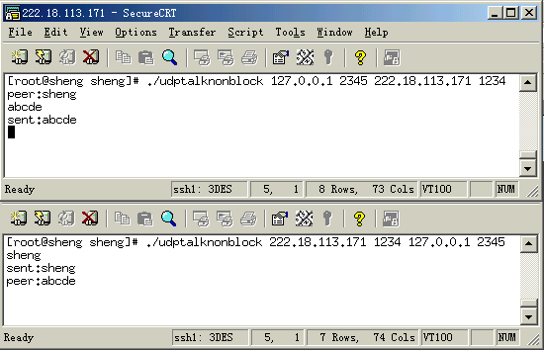
程序运行结果

Slide 67
信号驱动I/O模型
让内核在描述字准备好时用信号SIGIO通知进程。这种模型的好处是当等待数据报到达时，可以不阻塞。前提是允许套接口进行信号驱动i／o 。
可以由信号处理程序来读取数据，或通知主循环来读取数据.
应用进程
内核
系统调用sigaction
建立SIGIO的信号处理程序
返回
进程继续执行
等待数据
递交SIGIO
信号处理程序
数据报准备好
拷贝数据报
系统调用
recvfrom
将数据从内核拷贝到用户空间
数据拷贝到应用缓冲区期间，进程阻塞
返回成功指示
拷贝完成
处理数据报

Slide 68
信号驱动I/O的实现
进程通过截取中断信号来获知某个描述符发生了I/O事件，并对之进行输入输出操作。
SIGIO是描述符发生I/O事件时系统产生的中断信号。当一个描述符的标志O_ASYNC被置位，如果有I/O事件发生，系统将SIGIO信号发送到描述符所在的进程。因此，在一个进程中设置一个信号驱动的描述符必须要指明负责处理该描述符的中断的进程。哪个进程是该描述符的属主进程，哪个进程就负责处理该描述符上的SIGIO中断。

Slide 69
要通过信号驱动方式对多个句柄进行复用，要通过如下几个步骤：
将这些句柄（描述符）的属主都设为一个进程。
将这些句柄（描述符）的标志位O_ASYNC打开，让句柄（描述符）发生I/O事件时发送SIGIO信号。
在属主进程中设置对SIGIO信号的处理。
当有I/O事件在任何一个句柄（描述符）上发生时，系统都会向进程发送SIGIO信号。进程在对SIGIO的中断处理中再查询各个句柄（描述符）状态，进行相应的处理。

Slide 70
在一个监听某个端口的套接字上成功的建立了一个新连接。
一个断线的请求被成功的初始化。
一个断线的请求成功的结束。
套接字的某一个通道（发送通道或是接收通道）被关闭。
套接字接收到新数据。
套接字将数据发送出去。
发生了一个异步I/O 的错误。

Slide 71
void ioaction(int signo) /*定义信号处理程序*/
{….}
int main()
{
stdinfd=fileno(stdin);
signal(SIGIO,ioaction); /*指定信号处理程序*/
fcntl(sockfd,F_SETOWN,getpid()); /*句柄（描述符）所有者为当前进程*/
int on=1;
ioctl(sockfd,FIOASYNC,&on); /*sockfd发生I/O事件时发送SIGIO信号*/
for(;;)
{
n=read(stdinfd,msg,BUFLEN);/*可能阻塞
}}
Notes:
Fileno:获取文件描述符。

Slide 72
信号驱动I/O源程序
#include <sys/types.h>
#include <sys/socket.h>
#include <arpa/inet.h>
#include <stdio.h>
#include <errno.h>
#include <signal.h>
#include <sys/ioctl.h>
#include <unistd.h>
#include <sys/time.h>
#include <fcntl.h>
#define BUFLEN 255
#define max(x,y) (((x)>(y))?(x):(y))
int sockfd;

Slide 73
int main(int argc,char**argv)
{
struct sockaddr_in peeraddr,localaddr;
int n,maxfd,socklen,stdinfd;
char msg[BUFLEN+1];
fd_set infds;
if(argc!=5)
{
printf("%s<dest IP address><dest port><source IP address> <source port>\n",argv[0]);
exit(0);
}
sockfd=socket(AF_INET,SOCK_DGRAM,0);
if(sockfd<0){
fprintf(stderr,"socket creating error in udptalk.c\n");
exit(1);
}

Slide 74
socklen=sizeof(struct sockaddr_in);
memset(&peeraddr,0,socklen);
peeraddr.sin_family=AF_INET;
peeraddr.sin_port=htons(atoi(argv[2]));
if(inet_pton(AF_INET,argv[1],&peeraddr.sin_addr)<=0){
printf("wrong dest ip address\n");
exit(0);
}
memset(&localaddr,0,socklen);
localaddr.sin_family=AF_INET;
if(inet_pton(AF_INET,argv[3],&localaddr.sin_addr)<=0){
printf("Wrong source IP address\n");
exit(0);
}
localaddr.sin_port=htons(atoi(argv[4]));
if(bind(sockfd,(struct sockaddr *)&localaddr,socklen)<0){
fprintf(stderr,"bind local address error in udptalk.c\n");
exit(2); }

Slide 75
connect(sockfd,(struct sockaddr*)&peeraddr,socklen);
stdinfd=fileno(stdin);
signal(SIGIO,ioaction);
fcntl(sockfd,F_SETOWN,getpid());
int on=1;
ioctl(sockfd,FIOASYNC,&on);
for(;;)
{
n=read(stdinfd,msg,BUFLEN);
switch(n){
case -1:
if(errno!=EINTR){
fprintf(stderr,"stdin error\n");
exit(4);
}
break;
case 0:
printf("talk over!\n");
exit(0);
default:
write(sockfd,msg,n);
msg[n]=‘\0’;
printf("sent:%s",msg);}}}

Slide 76
void ioaction(int signo)
{
int n;
char msg[BUFLEN+1];
fd_set readset;
struct timeval zerotime;
zerotime.tv_sec=0;
zerotime.tv_usec=0;
FD_ZERO(&readset);
FD_SET(sockfd,&readset);
select(sockfd+1,&readset,NULL,NULL,&zerotime);
if(FD_ISSET(sockfd,&readset)){
n=read(sockfd,msg,BUFLEN);
if(n==-1){
printf("talk closed by peer\n");
exit(2);
}
else{
msg[n]=‘\0’;
printf("peer:%s",msg);
}
}
}

Slide 77
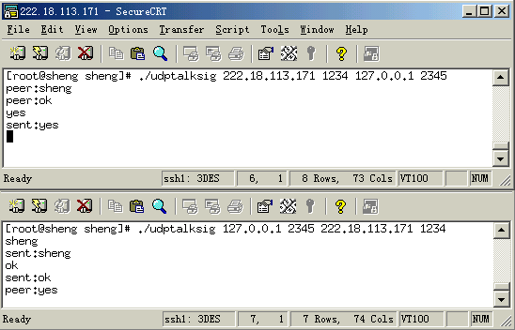
信号驱动I/O 运行结果

Slide 78
套接字选项概述
所谓套接字选项是指对套接字设置某些参数，以影响将来对套接字的读写操作。
获取和设置套接字选项的方法主要有：
  函数getsockopt和setsockopt;
  函数fcntl
  函数ioctl

Slide 79
getsockopt和setsockopt函数
#include <sys/socktet.h>
int getsockopt(int sockfd, int level, int optname, void *optval, socklen_t *optlen);
int setsockopt(int sockfd, int level, int optname, const void *optval, socklen_t *optlen);
返回：0－OK；-1－出错。
sockfd必须指向一个打开的套接字描述字。
Level是选项所在的层及协议，有如下值:
SOL_SOCKET (应用层)
IPPROTO_TCP(传输层，TCP协议)
IPPROTO_IP(网际层，IP协议)
Optname是所要操作的选项名。(SO_、IP_、TCP_是选项名的前缀，不同的level有不同的前缀。)

Slide 80
optval是一个指向变量的指针，通过它，或由setsockopt设置选项的新值，或由getsockopt存储选项的当前值。此变量的大小由最后一个参数指定，它对于setsockopt是一个值，对于getsockopt是一个“值－结果”参数。
由setsockopt设置选项的新值，允许某个选项，则将optval指向非零整形数；禁止某个选项，则将optval指向一个等于零的整形数

Slide 81
部分选项
套接字的选项有很多，读者可参考《unix network programming》p.152。常见的有：
  Level optnanme 数据类型 说明
SOL_SOCKET SO_DONTROUTE int 旁路路由表查询
SO_KEEPALIVE int 周期性地测试连接是否存活
SO_RCVBUF int 接收缓冲区大小
SO_SNDBUF int 发送缓冲区大小
SO_REUSEADDR int 允许重用本地地址
SO_REUSEPORT int 允许重用本地端口
IPPROTO_TCP TCP_MAXRT int tcp最大重传时间
TCP_MAXSEG int tcp最大分节大小
如：
int opt = 1;
setsockopt(listenfd, SOL_SOCKET, SO_REUSERADDR, &opt, sizeof(opt));

Slide 82
SO_KEEPALIVE选项（tcp）
这个选项的目的是检测对方主机（或进程是否崩溃）。缺省情况下，如果2小时内在此套接字上的任一方向都没有数据交换，tcp就自动给对方发一个“保持存活”探测分节，这是一个对方必须响应的tcp分节：会导致三种情况：
  对方以期望的ACK响应。应用进程不会得到通知（因为一切正常）。
  对方以RST响应，说明对方已崩溃且已重新启动（对方已无连接套接字信息）。此时，套接字错误被置为ECONNRESET，套接字本身被关闭；
  对方对保持存活探测分节无任何响应，如果连续发送9个探测分节（每75s一个）无响应，则套接字错误为ETIMEDOUT，如果收到ICMP错误消息，则返回EHOSTUNREACH。

Slide 83
SO_KEEPALIVE选项（续）
存活探测分节的间隔时间可以更改(proc/sys/net/ipv4/) 。但必须注意，大多数内核是以整个内核为基维护这些时间参数的，而不是以每个套接字为基来维护的，因此，如果将无活动周期从2小时改为15分钟，则将影响到主机上所有打开了此选项的套接字。
此选项一般由服务器使用。服务器使用此选项是因为它们需要知道无数据交换的客户是否还存活。否则，如果客户主机崩溃，服务器进程阻塞于等待对方tcp的客户请求，而不知道，并将继续等待永远不会到达的请求，这称为半开连接。保持存活选项将检测出这些半开连接并终止它们；

Slide 84
检测各种TCP条件的方法
情形 | 对方进程崩溃 | 对方主机崩溃 | 对方主机不可达
本地tcp正主动发送数据 | 对方tcp发送一个FIN,我们通过使用select可立即检测出来。如果本地tcp发送另外一个分节，对方tcp以RST响应。如果再发送另外一个分节，本地tcp就给我们一个SIGPIPE信号,告诉进程连接已经断开，不要再写了。 | 本地tcp将超时，且套接字的待处理错误被设置为ETIMEDOUT | 本地tcp将超时，且套接字的待处理错误被设置为EHOSTUNRACH
本地tcp正主动接收数据 | 对方tcp发送一个FIN，我们将把它作为一个（可能是过早的）文件结束符读入 | 我们将停止接收数据 | 我们将停止接收数据
连接空闲，保持存活选项已设置 | 对方tcp发送一个FIN，我们通过使用select判断可读条件立即能检测出来 | 在毫无动静2小时后，发送9个存活探测分节，然后套接字的待处理错误被设置为etimedout | 在毫无动静2小时后，发送9个存活探测分节，然后套接字的待处理错误被设置为ehostunreach
连接空闲，保持存活选项未设置 | 对方tcp发送一个FIN，我们通过使用select判判断可读条件立即能检测出来 | （无） | （无）

Slide 85
SO_LINGER选项
函数close缺省操作是立即返回，但如果有数据残留在套接字发送缓冲区，系统将试着将这些数据发送给对方；SO_LINGER（level: SOL_SOCKET）选项将改变tcp套接字关闭时的缺省行为。
此选项要求在用户进程与内核间传递如下结构：
#include <sys/socket.h>
struct linger {
int l_onoff; /* 0 = off, nonzero = on */
int l_linger; /* linger time, posix.1g specifies units as seconds */
}

Slide 86
SO_LINGER选项（续）
如果l_onff为0，则选项关闭，l_linger的值将被忽略。
如果l_onff为非0，且l_linger为0，那么当套接字关闭时。tcp将丢弃保留在套接字发送缓冲区中的任何数据并发送一个RST给对方，而不是通常的四分节终止连接序列。（这避免了tcp的TIME_WAIT状态）
如果l_onoff为非0，且l_linger也为非0，那么当套接字关闭时内核将拖延一段时间。也就是说，如果在套接字发送缓冲区中仍残留有数据，进程将处于睡眠状态，一直到（a）所有数据都已发送完且均被对方确认或（b）延滞时间到。如果在数据发送完但在被确认前延滞时间到，close将返回EWOULDBLOCK错误且发送缓冲区中的数据丢弃。

Slide 87
SO_LINGER选项（续）
当然，如果套接字被设置为非阻塞型，它将不等待close完成，即使延滞时间为非0也是如此。
这里有个基本原则：设置SO_LINGER套接字选项后，close成功返回仅告诉我们发送的数据（和FIN）已由对方tcp确认，它并不能告诉我们对方应用进程是否已经读取了数据，如果不设置该选项，我们连对方tcp是否确认都不知道；
让客户知道服务器已读其数据的一个方法是：调用shutdown（第二个参数为SHUT_WR）而不是调用close，并等待对方close连接的本地（服务器）端。

Slide 88
SO_LINGER图示
客户
服务器
客户
服务器
write
数据
write
数据
close
返回
FIN
由TCP
排队数据
close
由TCP
排队数据
FIN
数据和FIN的确认
数据和FIN的确认
FIN
close
close返回
FIN
close
数据和FIN的确认
数据和FIN的确认
close的缺省操作
设置SO_LINGER,且l_linger为正值时的close

Slide 89
shutdown和应用ACK
客户
服务器
write
数据
shutdown
read阻塞
由TCP排队数据
FIN
应用进程读排队
数据和FIN
数据和FIN的确认
FIN
close
read返回0
数据和FIN的确认
用shutdown来获知对方已接收数据

Slide 90
函数 | 说明
Shutdown, SHUT_RD | 在套接口上不能再发出接收请求，进程仍然可往套接口上发送；套接口接收缓冲区中所有数据被丢弃；再接收的任何数据都由tcp丢弃；对套接口发送缓冲区无任何影响；
Shutdown, SHUT_WR | 在套接口上不能再发出发送请求；进程仍然可从套接口接收；套接口发送缓冲区中内容被发往另一端，后跟正常的tcp连接终止序列（FIN），对套接口接收缓冲区无任何影响；
close, l_onoff = 0 缺省情况 | 在套接口上不能发出发送或接收请求；套接口发送缓冲区中的内容被发往另一端，如果描述字访问计数变为0，在发完数据后发出正常的tcp终止序列，接收缓冲区内容被丢弃；
close, l_onoff = 1 l_linger = 0 | 不能再发出发送或接收请求；如果描述字访问计数变为0：RST被发往另一端，连接状态被置为CLOSED（无TIME_WAIT状态）。缓冲区数据被丢弃；
close, l_onoff = 1 l_linger != 0 | 在套接口上不能再发出发送或接收请求；套接口发送缓冲区中的数据被发往另一端。如果描述字访问计数变为0：在发完发送缓冲区中的数据后，发出正常的tcp连接终止序列（FIN），接收缓冲区中的数据被丢弃，如果在连接变为CLOSED前延滞时间到，则close返回EWOULDBLOCK错误。
Shutdown和close(SO—LINGER选项)各种情况的总结

Slide 91
SO_RCVBUF和SO_SNDBUF
每个套接字都有一个发送缓冲区和一个接收缓冲区。接收缓冲区被tcp和udp用来将接收到的数据一直保存到应用进程来读。因为tcp套接字接收缓冲区中可用空间就是tcp通告给对方的窗口大小，因此tcp套接字接收缓冲区不会溢出。
上述两个选项使我们可以改变缺省的缓冲区大小。当设置tcp套接字接收缓冲区的大小时，函数调用顺序是很重要的，这是因为tcp的窗口规模是在建立连接时用SYN与对方互换得来的。对于一个客户，这意味着SO_RCVBUF选项必须在调用connect之前设置；对于一个服务器，这意味着在调用listen之前必须给监听套接字设置这个选项（这是因为连接套接字的接收缓冲区是从监听套接字的接收缓冲区继承而来。）

Slide 92
SO_RCVLOWAT和SO_SNDLOWAT
每个套接字也都有一个接收低潮限度和一个发送低潮限度.它们是函数select使用的。这两个选项使我们可以修改这两个低潮限度。
接收低潮是让select返回“可读”而在套接字接收缓冲区中必须有的数据总量。对于tcp或udp套接字，此缺省值为1。
发送低潮限度是让select返回“可写”而在套接字发送缓冲区中必须有的可用空间。对于tcp套接字，此值常缺省为2048。对于udp使用低潮限度，由于发送缓冲区中的可用空间字节数从不变化的，因此只要udp套接字发送缓冲区大小大于低潮限度，这样udp套接字就总是可写的。

Slide 93
源程序：
#include <sys/socket.h>
#include <stdio.h>
int main(void)
{
int listenfd ;
if((listenfd=socket(AF_INET, SOCK_STREAM, 0))==-1)
{
perror("Create socket failed");
exit(-1);
}
int opt = 1;
setsockopt(listenfd, SOL_SOCKET, SO_REUSEADDR, &opt, sizeof(opt));
int aa=sizeof(int);
getsockopt(listenfd,SOL_SOCKET,SO_RCVBUF,&opt,&aa);
printf("RCVBUF=%d\n",opt);
getsockopt(listenfd,SOL_SOCKET,SO_SNDBUF,&opt,&aa);
printf("SNDBUF=%d\n",opt);
getsockopt(listenfd,SOL_SOCKET,SO_RCVLOWAT,&opt,&aa);
printf("RCVLOWAT=%d\n",opt);
getsockopt(listenfd,SOL_SOCKET,SO_SNDLOWAT,&opt,&aa);
printf("SNDLOWAT=%d\n",opt);
fflush(stdout);
close(listenfd);
}

Slide 94
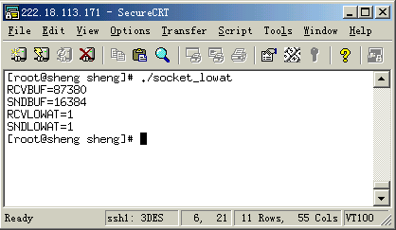

Slide 95
SO_RCVTIMEO vs. SO_SNDTIMEO
这两个选项使得我们可以给套接字设置一个接收和发送超时。访问它们的两个sockopt函数的参数是指向timeval结构的指针，与select所用的参数相同，这可以让我们用秒数和微秒来规定超时。我们可以通过设置其值为0秒和0微秒来禁止超时。缺省是两个超时都是禁止的。
接收超时影响五个输入函数read、readv、recv、recvfrom和recvmsg、accept；发送超时影响五个输出函数write、writev、send、sendto和sendmsg。
例外的情况是：如果套接字设置为非阻塞模式，所有的读写操作将直接返回，而不论缓冲区是否有数据（或有空间）。

Slide 96
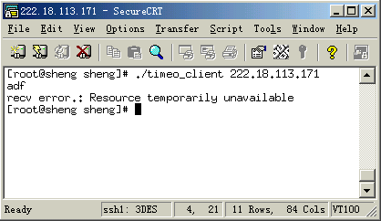
接收数据超时例子
服务器程序:timeo_server.c
struct timeval t;
t.tv_sec=5;
t.tv_usec=0;
setsockopt(fd,SOL_SOCKET,SO_RCVTIMEO,&t,sizeof(t));

Slide 97
SO_REUSEADDR选项
一般来说，一个端口释放后会等待两分钟之后才能再被使用，SO_REUSEADDR是让端口释放后立即就可以被再次使用.
这个套接字选项通知内核，如果端口忙，但TCP状态位于 TIME_WAIT ，可以重用端口。如果端口忙，而TCP状态位于其他状态，重用端口时依旧得到一个错误信息，指明“地址已经使用中”。
该选项允许启动一个监听服务器并捆绑其众所周知端口，即使以前建立的连接将此端口用作他们的本地端口的连接仍然存在。例如：如果监听服务进程终止，但子进程继续为现有连接上的客户服务，此时可重启监听服务器。缺省情况下，当bind时就会出错；
如果你的服务程序停止后想立即重启，而新套接字依旧使用同一端口，此时SO_REUSEADDR 选项非常有用。

Slide 98
SO_REUSEADDR选项
当有一个有相同本地地址和端口的socket1处于TIME_WAIT状态时，而你启动的程序的socket2要占用该地址和端口。就要启动该选项的设置。
该选项允许同一端口上启动服务器的多个进程，只要每个进程捆绑一个不同的本地IP地址即可，对于tcp，不能启动捆绑相同IP地址和相同端口号的多个服务器，这是完全重复的捆绑；（有多快网卡）
该选项允许单个进程捆绑同一端口到多个套接字上，只要每个捆绑指定不同的本地IP地址即可，和上述类似。
该选项允许完全重复的捆绑：同一个IP地址和端口号绑定到多个套接字上（允许UDP多播，不用于TCP）

Slide 99
SO_ERROR选项
当套接口上发生错误时，BSD的内核中协议模块将此套接口的名为so_error的变量设置为标准的Unix Exxx错误，称为此套接口的待处理错误。内核可立即以下面的两种方式通知进程：
  如果进程阻塞于对此套接口的select，则无论是检查可读条件还是可写条件，select均返回并设置其中的一个或两个条件；
  如果进程使用信号驱动模型，则给进程或进程组生成信号SIGIO。
进程可以通过getsockopt函数和SO_ERROR选项来获取该套接口的待处理错误。so_error随后由内核复位为0；

Slide 100
IPv4选项：IP_HDRINCL选项
如果套接口类型为原始套接口，则用户程序必须为所有通过该套接口发送的数据报构造自己的IP头部；前提条件是给该套接口设置IP_HDRINCL选项；
Notes:
hdrincl

Slide 101
测试本机支持的选项
#include <netinet/tcp.h> /* for TCP_xxx defines */
union val {
int i_val;
long l_val;
char c_val[10];
struct linger linger_val;
struct timeval timeval_val;
} val;
static char *sock_str_flag(union val *, int);
static char *sock_str_int(union val *, int);
static char *sock_str_linger(union val *, int);
static char *sock_str_timeval(union val *, int);

Slide 102
测试本机支持的选项（续）
struct sock_opts {
char *opt_str;
int opt_level;
int opt_name;
char *(*opt_val_str)(union val *, int);
} sock_opts[] = {
"SO_BROADCAST", SOL_SOCKET, SO_BROADCAST, sock_str_flag,
"SO_DEBUG", SOL_SOCKET, SO_DEBUG, sock_str_flag,
"SO_DONTROUTE", SOL_SOCKET, SO_DONTROUTE, sock_str_flag,
"SO_ERROR", SOL_SOCKET, SO_ERROR, sock_str_int,
"SO_KEEPALIVE", SOL_SOCKET, SO_KEEPALIVE, sock_str_flag,
"SO_LINGER", SOL_SOCKET, SO_LINGER, sock_str_linger,
"SO_OOBINLINE", SOL_SOCKET, SO_OOBINLINE, sock_str_flag,
"SO_RCVBUF", SOL_SOCKET, SO_RCVBUF, sock_str_int,

Slide 103
测试本机支持的选项（续）
"SO_SNDBUF", SOL_SOCKET, SO_SNDBUF, sock_str_int,
"SO_RCVLOWAT", SOL_SOCKET, SO_RCVLOWAT, sock_str_int,
"SO_SNDLOWAT", SOL_SOCKET, SO_SNDLOWAT, sock_str_int,
"SO_RCVTIMEO", SOL_SOCKET, SO_RCVTIMEO, sock_str_timeval,
"SO_SNDTIMEO", SOL_SOCKET, SO_SNDTIMEO,sock_str_timeval,
“SO_REUSEADDR”, SOL_SOCKET, SO_REUSEADDR, sock_str_flag,
#ifdef SO_REUSEPORT
"SO_REUSEPORT", SOL_SOCKET, SO_REUSEPORT, sock_str_flag,
#else
"SO_REUSEPORT", 0, 0, NULL,
#endif
//以下都要用ifdef

Slide 104
测试本机支持的选项（续）
"SO_TYPE", SOL_SOCKET, SO_TYPE, sock_str_int,
"SO_USELOOPBACK",SOL_SOCKET, SO_USELOOPBACK, sock_str_flag,
"IP_TOS", IPPROTO_IP, IP_TOS, sock_str_int,
"IP_TTL", IPPROTO_IP, IP_TTL, sock_str_int,
"TCP_MAXSEG", IPPROTO_TCP,TCP_MAXSEG, sock_str_int,
“TCP_NODELAY”, IPPROTO_TCP,TCP_NODELAY, sock_str_flag,
NULL, 0, 0, NULL
};

Slide 105
测试本机支持的选项（续）
int main(int argc, char **argv) {
int fd, len;
struct sock_opts *ptr;
fd = Socket(AF_INET, SOCK_STREAM, 0);
for (ptr = sock_opts; ptr->opt_str != NULL; ptr++) {
printf("%s: ", ptr->opt_str);
if (ptr->opt_val_str == NULL)
printf("(undefined)\n");
else {
len = sizeof(val);
if (getsockopt(fd, ptr->opt_level, ptr->opt_name,
&val, &len) == -1) {
err_ret("getsockopt error"); }
else {
printf("default = %s\n", (*ptr->opt_val_str)(&val,len));
}
}}exit(0);}

Slide 106
测试本机支持的选项（续）
static char strres[128];
static char *sock_str_flag(union val *ptr, int len)
{
/* *INDENT-OFF* */
if (len != sizeof(int))
snprintf(strres, sizeof(strres), "size (%d) not sizeof(int)", len);
else
snprintf(strres, sizeof(strres),
"%s", (ptr->i_val == 0) ? "off" : "on");
return(strres);
/* *INDENT-ON* */
}

Slide 107
测试本机支持的选项（续）
static char *sock_str_int(union val *ptr, int len)
{
if (len != sizeof(int))
snprintf(strres, sizeof(strres), "size (%d) not sizeof(int)", len);
else
snprintf(strres, sizeof(strres), "%d", ptr->i_val);
return(strres);
}

Slide 108
测试本机支持的选项（续）
static char *sock_str_linger(union val *ptr, int len)
{
struct linger *lptr = &ptr->linger_val;
if (len != sizeof(struct linger))
snprintf(strres, sizeof(strres),
"size (%d) not sizeof(struct linger)", len);
else
snprintf(strres, sizeof(strres), "l_onoff = %d, l_linger = %d",
lptr->l_onoff, lptr->l_linger);
return(strres);
}

Slide 109
测试本机支持的选项（续）
static char *sock_str_timeval(union val *ptr, int len)
{
struct timeval *tvptr = &ptr->timeval_val;
if (len != sizeof(struct timeval))
snprintf(strres, sizeof(strres),
"size (%d) not sizeof(struct timeval)", len);
else
snprintf(strres, sizeof(strres), "%d sec, %d usec",
tvptr->tv_sec, tvptr->tv_usec);
return(strres);
}

Slide 110
